Slide 1
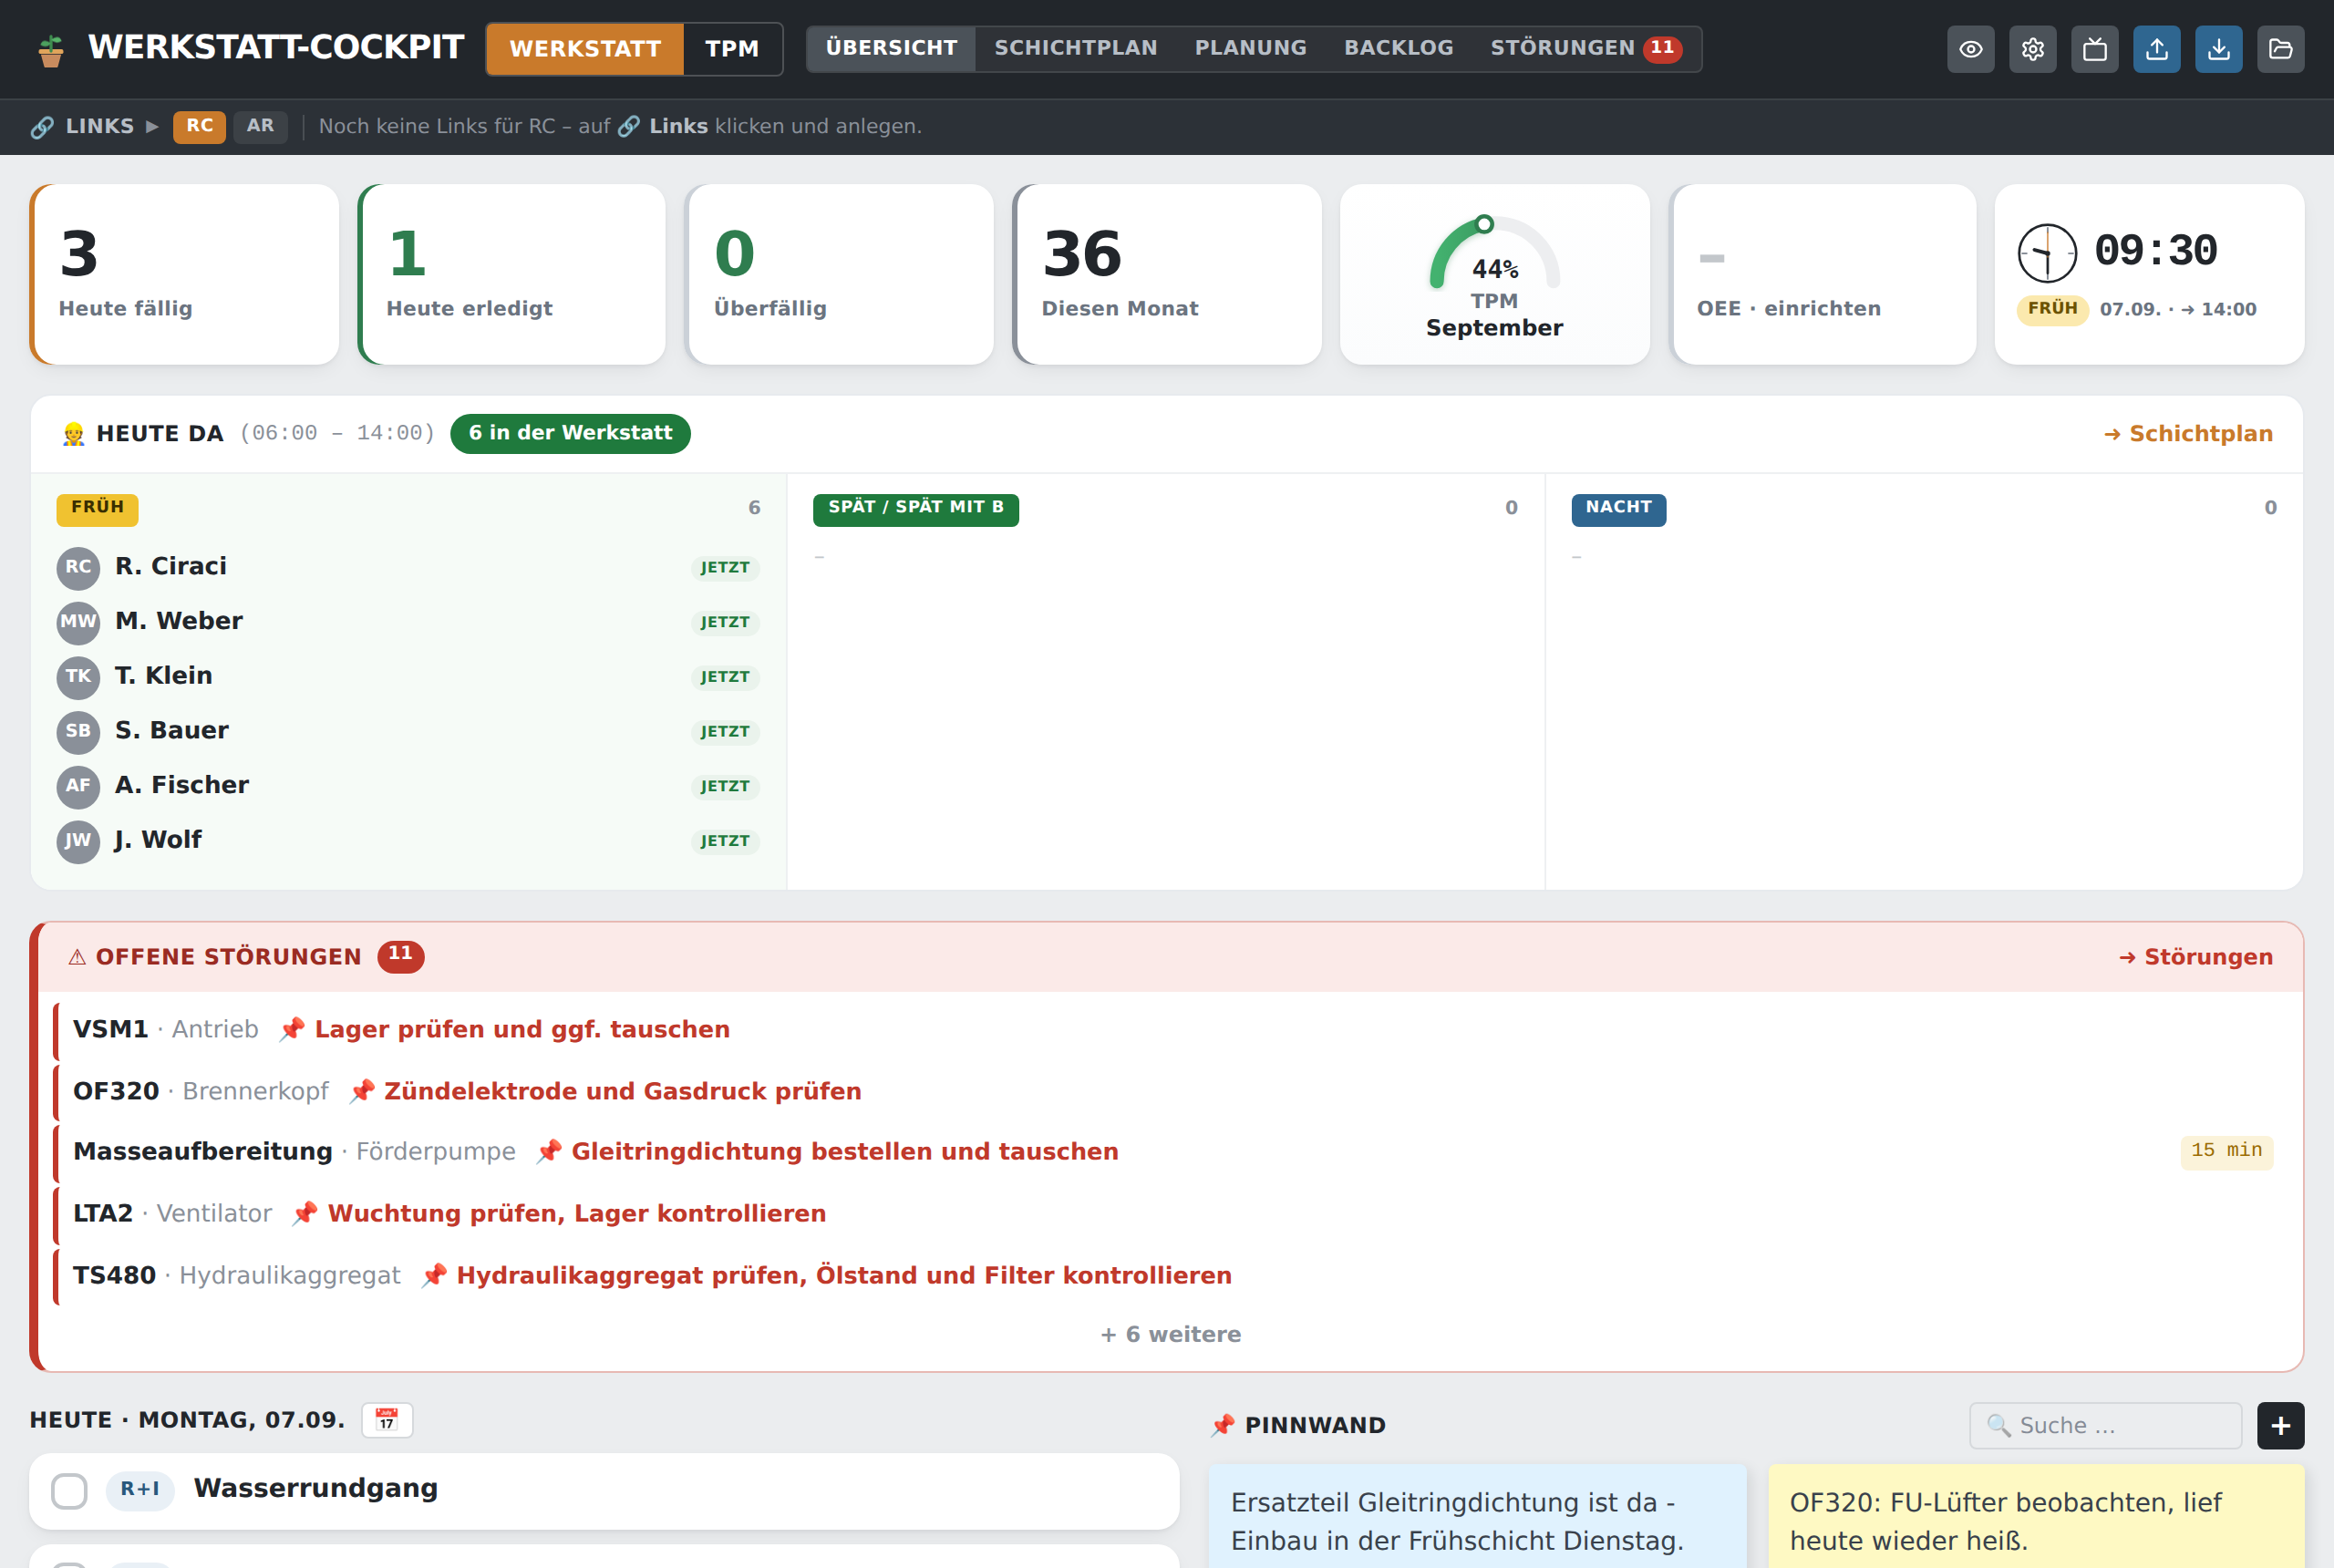
Werkstatt-Cockpit
Instandhaltung, Schichtbuch und Störberichte –
ein Programm auf jedem Werkstatt-Rechner.
Vorstellung für die Betriebsleitung · Stand 08.09.2026 · Roberto Ciraci, Werkstatt
Notes:
Begrüßung. Ein Werkzeug, das die Werkstatt selbst eingeführt hat und das heute produktiv auf allen Werkstatt-Rechnern läuft - als Desktop-Programm, mit den Daten auf unserem Firmenlaufwerk.

Slide 2
Worum es heute geht
1
Wo wir standen – und wo wir heute sind
2
Was ist das Werkstatt-Cockpit?
3
Die App im Alltag: Übersicht · PitStops & Rundgänge · Wochenplanung · Störberichte
4
Beim Audit: Nachweise auf Knopfdruck
5
Gemeinsame Nutzung, Sicherheit und Verlässlichkeit
6
Die Daten: Zukunftssicherheit und Belastungsgrenzen
7
Kosten & Ersparnis – und der Vergleich mit gekaufter Software
8
Was noch kommt – und der Einstieg am Arbeitsplatz
Notes:
Kurzer Überblick über den Ablauf - acht Stationen, viele Bildschirmfotos, am Ende der Ausblick und das Angebot zum Rundgang.

Slide 3
Wo wir standen – und wo wir heute sind
VORHER
HEUTE
Stände und Zahlen steckten in Köpfen, Ordnern und Excel-Tabellen
→
Transparenz für alle: Quoten, Trends und Ausfallzeiten als Zahlen und Diagramme
Schichtübergabe aus dem Gedächtnis – Wichtiges ging unter
→
Übersicht und Pinnwand: die nächste Schicht sieht alles sofort
Jeder kannte nur seinen Teil – das Ganze war schwer zu durchschauen
→
Eine Oberfläche für alles – als Werkstatt einfach zu verstehen, jeder Mitarbeiter wird abgeholt
Die Leistung der Werkstatt blieb unsichtbar
→
Erledigte Wartung und behobene Störungen stehen schwarz auf weiß – die Arbeit wird sichtbar
Entscheidungen aus dem Bauch heraus
→
Entscheiden mit Zahlen: wo sich Störungen häufen, welche Anlage Zeit frisst
Gebaut aus der Werkstatt heraus – ohne Server, ohne Datenbank, ohne eine einzige IT-Anfrage.
Notes:
Der rote Faden dieser Folie ist Transparenz: Zahlen und Diagramme statt Bauchgefühl, eine Oberfläche, die jeder versteht - damit wird jeder Mitarbeiter abgeholt und die Arbeit der Werkstatt sichtbar. Die einzelnen Funktionen kommen auf den nächsten Folien.

Slide 4
Was ist das Werkstatt-Cockpit?
1
2
30 s
0
Programm-Ordner je Rechner –
entpacken, starten, fertig
Datendateien im gemeinsamen
Werkstatt-Ordner auf dem Laufwerk
automatischer Abgleich –
fremde Änderungen erscheinen von selbst
Server, Datenbanken, Clouds,
Installationen, Adminrechte
Das Programm läuft auf jedem Werkstatt-Rechner, die App-Datei und beide Datendateien liegen im Werkstatt-Ordner auf dem Firmenlaufwerk. Wer bearbeiten darf, regeln die Laufwerks-Rechte – ohne Schreibrecht schaltet die App von selbst auf „nur ansehen“.
Eine neue Version verteilen heißt: eine Datei in den Ordner legen. An jedem Rechner meldet sich ein grüner Balken „Neue Version verfügbar“ – ein Klick, fertig. Kein Arbeitsplatz muss angefasst werden.
Notes:
Kernbotschaft: bewusst einfach. Alles bleibt im Haus, die Rechte regelt das Laufwerk, Updates verteilen sich von selbst über den grünen Balken.

Slide 5
Die Übersicht: die Lage auf einen Blick
Kennzahlen des Tages: fällig, erledigt, überfällig – dazu die TPM-Monatsquote (PitStops & R+I).
Wer ist jetzt da? Schichten mit Anwesenheit, live aus dem Schichtplan.
Offene Störungen stehen rot ganz oben – nichts geht zwischen den Schichten unter.
Pinnwand mit Bildern: Übergaben und Hinweise, für alle sichtbar – auch am Leser-Rechner.
Beispieldaten · Kennzahlen, Anwesenheit, offene Störungen, Tagesliste und Pinnwand.
Notes:
Der Startbildschirm jedes Rechners. Alles Wichtige ohne einen einzigen Klick - auch für reine Leser wie Betriebsleitung oder Nachbarabteilungen.

Slide 6
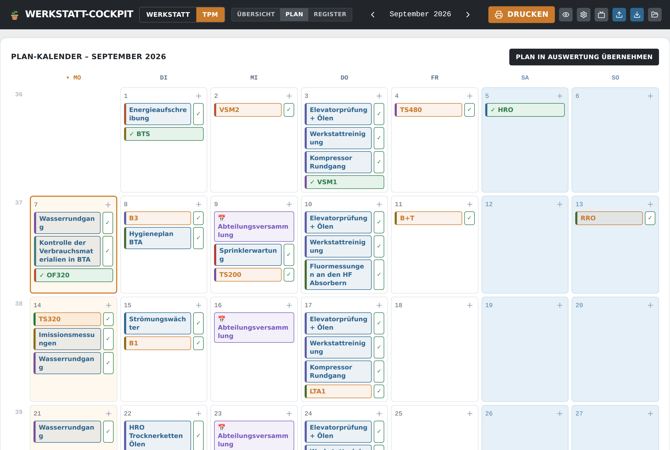
PitStops & Rundgänge: der Plan pflegt sich selbst
Automatische Rotation: PitStops (geplante Wartungen) und R+I-Rundgänge verteilen sich selbst über die Wochen – Feiertage (Bayern) eingerechnet.
Ein Klick hakt ab – direkt auf der Kachel, die Kennfarbe der Anlage bleibt stehen.
Regeltermine mit Serie: Abteilungsversammlung & Co. wiederkehrend, auf Wunsch mit Pinnwand-Zettel.
Versäumtes bleibt sichtbar, bis es erledigt oder bewusst verschoben ist – ein Termin-Archiv zeigt es auch den Lesern.
Der Plan-Kalender im September – Kennfarben je Anlage, grüner Haken = erledigt.
Notes:
Begriffe wie im Haus: TPM ist das große Ganze, die geplanten Wartungen heißen PitStops. Niemand schreibt den Plan mehr von Hand fort - die Rotation rechnet die App, Liegengebliebenes bleibt ehrlich sichtbar.

Slide 7
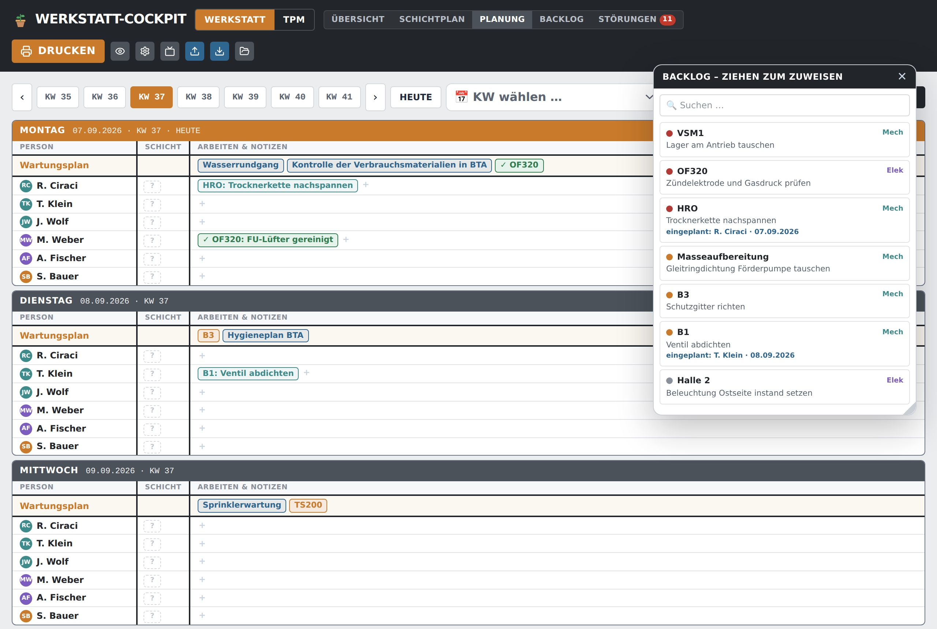
Wochenplanung: Arbeiten per Ziehen verteilen
Backlog neben dem Plan: alle offenen Arbeiten in einem frei verschiebbaren Fenster, nach Gewerk filterbar.
Zuweisen = Ziehen: Arbeit auf die Zeile von Person und Tag ziehen – fertig. Umplanen genauso.
Erledigtes verschwindet nicht: der Chip wird grün mit Haken und bleibt im Plan stehen – die Woche bleibt nachvollziehbar.
Prioritäten und Gewerke (Mechanik / Elektrik) sind farblich sofort zu unterscheiden.
Der Wochenplan mit dem Backlog-Fenster – Arbeiten auf Person und Tag ziehen.
Notes:
So entsteht die Wocheneinteilung in Minuten. Auf Robertos Ansage bleiben erledigt gemeldete Arbeiten sichtbar im Plan stehen.

Slide 8
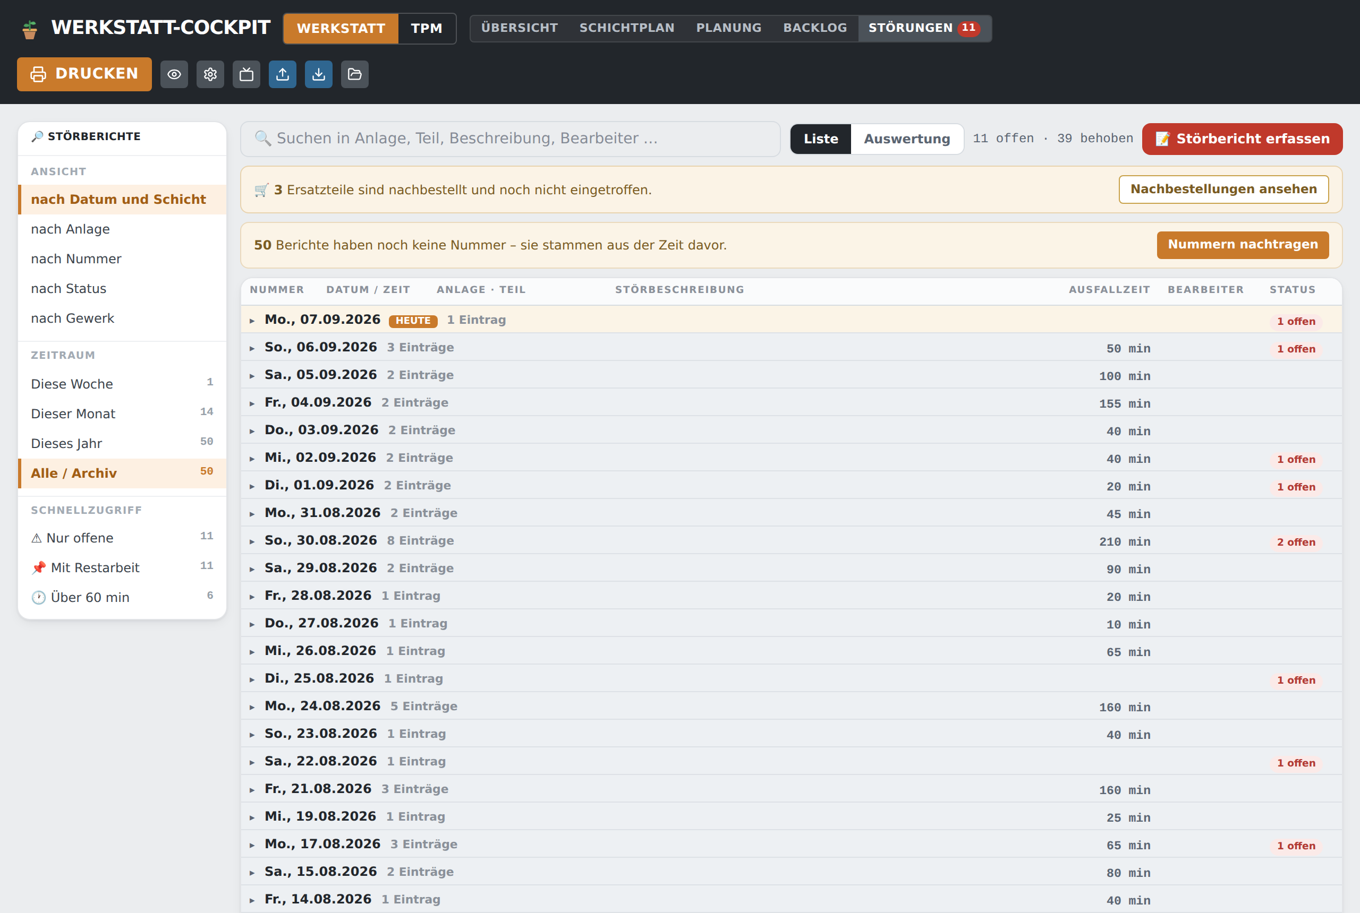
Störberichte: vollständig dokumentiert, mit Foto
Fortlaufende Nummer je Jahr – jeder Bericht ist eindeutig zitierbar, im Blatt wie im Gespräch.
Ausfallzeit in Minuten wird je Anlage ausgewertet – Häufungen (3. Störung in 30 Tagen) meldet die App von selbst.
Fotos vom Schaden: am Handy direkt aus der Kamera – sagt der nächsten Schicht mehr als drei Sätze.
Offene Maßnahmen wandern per Klick als Arbeit ins Backlog – nichts bleibt im Bericht vergraben.
Alle Störberichte nach Datum und Schicht – mit Ausfallzeit und Status.
Notes:
Jede Störung wird ein sauberer Bericht mit Nummer, Schicht, Ausfallzeit, Ursache und Foto. Der Schichtbericht der letzten drei Schichten kommt auf Knopfdruck.

Slide 9
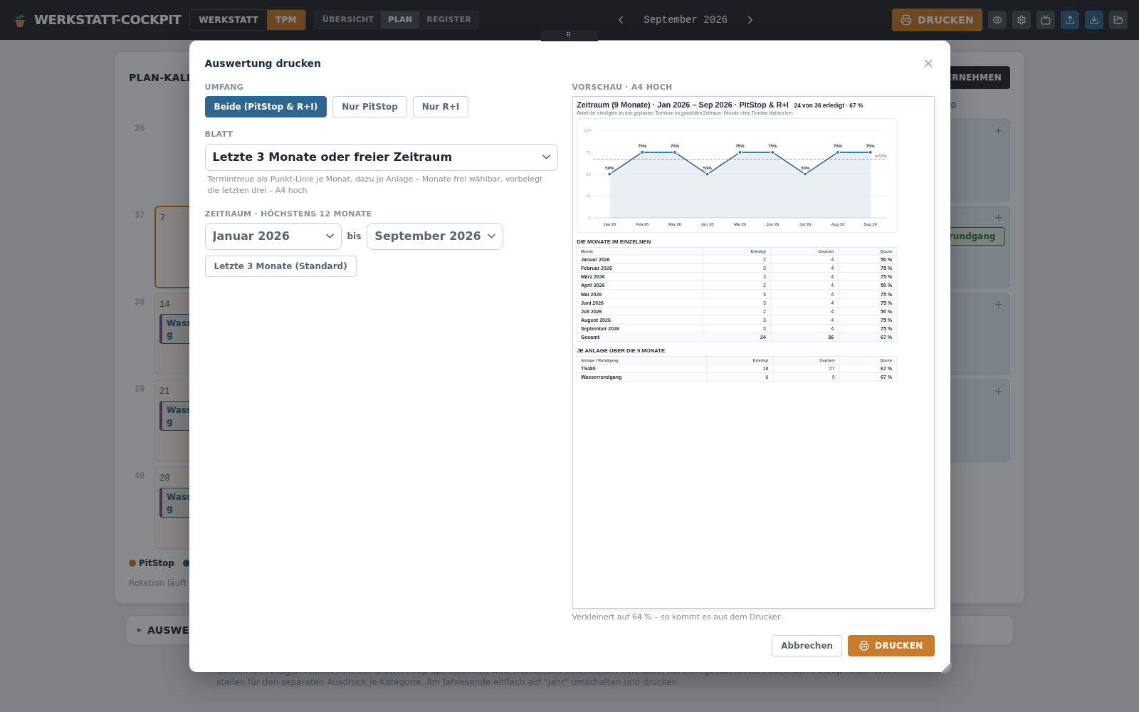
Beim Audit: Nachweise auf Knopfdruck
Prüfnachweis als A4-Ausdruck: unterschriftsfähig, mit Anlage, Soll und Erledigt-Stand – direkt aus der App.
Termintreue schwarz auf weiß: „X von Y erledigt · Z %“ je Monat – der Zeitraum ist frei wählbar, dazu die Aufschlüsselung je Anlage.
Lückenlose Historie je Anlage: Register mit allen Terminen, Störungen und Ausfallzeiten – über Jahre.
Wer hat wann was geändert: der Verlauf der gemeinsamen Datei beantwortet es in Sekunden.
Der Druckdialog mit echter Vorschau – hier die Termintreue Januar bis September.
Notes:
Der Auditor fragt - die App antwortet: Register öffnen oder Blatt drucken. Keine Zettelwirtschaft, keine Suche in Ordnern.

Slide 10
Gemeinsame Nutzung – ohne dass sich jemand überschreibt
Eintrag für Eintrag zusammengeführt
Vor jedem Speichern wird der Datei-Stand gelesen, danach zurückgeprüft. Fremde Änderungen erscheinen alle 30 Sekunden von selbst.
Rechte über das Laufwerk
Ohne Schreibrecht automatisch „nur ansehen“. Dazu Benutzergruppen in der App: Verwalter, Bearbeiter, Leser.
Sicherungen im Hintergrund
Je Gerät die letzten 30 Stände plus 14 Tages-Stände, täglich eine Kopie in den Datenordner – dort greift die IT-Sicherung des Laufwerks.
Laufwerk kurz weg?
Die App speichert lokal weiter, meldet es und gleicht beim nächsten Speichern ab. Eine beschädigte Datei heilt sie selbst.
Wächter gegen stille Fehler
Alte Programmfassung? Rote Leiste. Falsch gehende Uhr? Wird gemeldet – und verliert trotzdem keine Änderung.
Alles bleibt im Haus
Keine Cloud, keine fremden Server: Programm und Daten liegen ausschließlich auf dem Firmenlaufwerk.
Notes:
Sicherheit in zwei Richtungen: gegen Datenverlust (Zusammenführen, Sicherungen, Selbstheilung, Wächter) und gegen Abfluss (alles bleibt auf dem Laufwerk).

Slide 11
Verlässlichkeit: gemessen, nicht behauptet
62
1.080+
36.000+
100 %
automatische Härtetest-Suiten
Einzelprüfungen im Volllauf
vom 08.09.2026
Einträge im
15-Jahre-Stresstest
bestanden – sonst geht keine
Version aufs Laufwerk
Geprüfte Grenzfälle: beschädigte Datei (heilt sich selbst) · zwei gleichzeitig offene Fenster · falsch gehende Uhr, verstellte Zeitzone und der Zeitumstellungs-Tag · volle Speichergrenze · echte Excel-Tabelle · Rechte-Entzug im laufenden Betrieb.
Hausregel: Jede Änderung am Speichern oder Zusammenführen braucht einen Test, der ohne die Änderung fehlschlägt. Vor jeder Auslieferung läuft die komplette Suite.
Notes:
Das unterscheidet das Cockpit von einer gewachsenen Excel-Lösung: Alles ist automatisiert getestet. Die Zahlen stammen aus dem Volllauf vom 08.09.2026: 62 Suiten, über 1.080 Einzelprüfungen.

Slide 12
Die Daten: getestet weit über den Alltag hinaus
SO VIEL HÄLT ES AUS – DIE MESSFAHRT ALS HOCHRECHNUNG
Ein volles Jahr Werkstattbetrieb
≈ 4.500 Einträge
Volltest mit Betriebsdaten
16.951 Einträge · 1.260 Störberichte ≈ 3,8 Werkstatt-Jahre
Stress-Messfahrt (gemessen)
36.000+ Einträge ≈ 8 Werkstatt-Jahre – Bedienung blieb flüssig
Alle Suiten sind wiederholbar und laufen vor jeder Auslieferung – die Stabilität ist gemessen, nicht angenommen. Der Prüfstand ist bereits auf das echte Tempo hochgestellt: Die nächste Messfahrt spielt 67.800 Einträge durch (15 Jahre × 4.500).
UND SO WIRD GEGENGESTEUERT, LANGE BEVOR ES ENG WIRD
Beispiel 1 · Die Speicher-Warnung
Nähert sich die Datei der Grenze (rund 5 MB), meldet die App es sichtbar – geprüft im Härtetest mit voller Datei. Das vorgemerkte Jahres-Archiv lagert alte Jahrgänge dann in eigene Dateien aus, die Hauptdatei bleibt klein und schnell.
Beispiel 2 · Große Brocken bleiben draußen
Fotos wandern nie in die Datendatei – sie liegen als einzelne Bilddateien im Fotos-Ordner daneben. Die Datei wächst nur um den Text, egal wie viele Bilder die Werkstatt anhängt. Gelöschtes wird über eine Merkliste sauber ausgetragen statt ewig mitgeschleppt.
Und wenn doch einmal ein Wechsel ansteht: Die Daten sind lesbarer Klartext (JSON) und jederzeit nach Excel/CSV exportierbar – sie gehören uns, nicht einem Hersteller.
Notes:
Die Hochrechnung: Ein volles Werkstatt-Jahr sind rund 4.500 Einträge - die gemessene Messfahrt entspricht damit rund 8 Jahren und blieb flüssig; der Prüfstand ist für die nächste Fahrt bereits auf 67.800 Einträge hochgestellt. Dazu die zwei Steuerungs-Beispiele: Speicher-Warnung plus Jahres-Archiv, und Fotos, die nie in die Datendatei wandern. Abschluss: Klartext-Format, Export jederzeit.

Slide 13
Was hat es gekostet – und was sparen wir?
GEKOSTET
DAS ENTFÄLLT SEITDEM
0 €
Anschaffung – aus der Werkstatt heraus entwickelt
✓ Wartungsplan von Hand fortschreiben und abtippen
✓ Doppelte Pflege: Zettel, Excel-Listen, Aushänge nebeneinander
0 €
laufende Kosten: keine Lizenzen, keine Server, keine Cloud
✓ Suchen vor Audits – Nachweise entstehen jetzt auf Knopfdruck
0 h
IT-Aufwand – läuft auf den vorhandenen Rechnern und dem vorhandenen Laufwerk
✓ Verlorene Störungs-Infos zwischen den Schichten – und die Rückfragen danach
Die eingesparte Zeit steckt jede Woche in Planung, Übergabe und Audit-Vorbereitung – sie bleibt in der Werkstatt.
Notes:
Kurz und ehrlich: Es gab keine Anschaffung, es gibt keine laufenden Kosten und keinen IT-Betriebsaufwand. Der Gewinn ist Zeit - beim Planen, bei der Übergabe, vor Audits - und dass nichts mehr verloren geht.

Slide 14
Und warum nicht einfach kaufen?
Ein ehrlicher Vergleich – beide Wege haben Licht und Schatten.
WERKSTATT-COCKPIT (EIGENBAU)
GEKAUFTE INSTANDHALTUNGS-SOFTWARE
+ Keine Anschaffung, keine Lizenzen, kein Server – 0 € im Jahr
+ Hersteller-Support, Schulungen, garantierte Updates
+ Exakt auf unsere Abläufe zugeschnitten – nichts Überflüssiges
+ Großer Funktionsumfang ab Tag 1 (Lager, Einkauf, Mobile-Apps)
+ Wünsche sind in Tagen umgesetzt, nicht im nächsten Jahres-Release
+ Verantwortung für Betrieb und Sicherheit liegt beim Anbieter
+ Daten als lesbarer Klartext im Haus – jederzeit exportierbar
– Lizenz- und Wartungskosten – jedes Jahr, oft je Benutzer
– Kein Hersteller-Support – Pflege und Weiterentwicklung liegen bei uns (Übergabe-Plan steht in der Roll-out-Liste)
– Einführung als IT-Projekt: Server, Schnittstellen, Monate Vorlauf
– EXE noch unsigniert – der SmartScreen-Hinweis bleibt, bis die IT signiert
– Abläufe müssen sich der Software anpassen – Sonderwünsche kosten extra; Daten oft in Cloud oder Herstellerformat
Für unsere Größe und unsere Abläufe rechnet sich der Eigenbau – und der Wechsel bliebe jederzeit möglich, weil die Daten uns gehören.
Notes:
Bewusst ehrlich in beide Richtungen: Gekaufte Systeme bringen Support und Funktionsbreite, kosten aber jedes Jahr und zwingen die Abläufe in ihr Korsett. Der Eigenbau ist passgenau und kostenfrei; die offene Flanke - Pflege und Übergabe - ist benannt und steht als Punkt in der Roll-out-Liste.

Slide 15
Was kommt noch – und was ist möglich?
VORGEMERKT (besprochen, wird gebaut)
MÖGLICH, WENN GEWÜNSCHT
Papierkorb „Kürzlich gelöscht“
versehentlich Gelöschtes selbst zurückholen
Ersatzteil-Übersicht & Einkauf
Bestände, Mindestmengen, Bestell-Liste – die Nachbestell-Markierung aus den Störberichten ist der Anfang
Jahres-Archiv
ältere Jahrgänge in eigene Dateien – die Hauptdatei bleibt schnell
Feiertage je Standort
der Schritt zu einem zweiten Standort ist vorbereitet
Signierte EXE mit der IT
kein SmartScreen-Hinweis mehr beim ersten Start
Weitere Abteilungen als Leser
Betriebsleitung, Produktion & Co. schauen live mit – ohne Mehraufwand
Wünsche aus Werkstatt und Führungskreis wandern in die Vormerk-Liste – dort wird entschieden, was als Nächstes kommt.
Notes:
Links: fest vorgemerkt. Rechts: möglich auf Zuruf - allen voran die Ersatzteil-Übersicht mit Einkaufs-Liste; die Nachbestell-Markierung in den Störberichten ist dafür schon der erste Baustein.

Slide 16
Ein neuer Arbeitsplatz: drei Schritte, keine IT
1
2
3
Programm-Ordner kopieren
Werkstatt-Cockpit.exe starten
Arbeiten
Die fertige Master-Kopie liegt auf dem Laufwerk – einfach auf den Rechner kopieren (z. B. auf den Desktop).
Beim allerersten Start einmal die Windows-Nachfrage bestätigen. Pfade und Datei-Verbindung sitzen dank Vorbelegung von selbst.
Ab dann: Doppelklick, App geht auf, Stand ist aktuell. Neue Versionen meldet der grüne Balken – ein Klick genügt.
Aufwand je Arbeitsplatz: wenige Minuten, ohne Adminrechte-Installation. Die bebilderte Aufsetz-Anleitung (PDF) liegt bei – inklusive aller Download-Adressen.
Notes:
Einmalig die Master-Kopie auf den Rechner, ab dann kommen alle Updates über den grünen Balken vom Laufwerk. Die PDF-Anleitung führt Schritt für Schritt durch - für Bearbeiter- wie Leser-Rechner.

Slide 17
Ein Programm. Eine Datei.
Alles nachweisbar.
Rundgang in der App – 15 Minuten am echten System
Lesezugang für die Betriebsleitung ist sofort möglich
Fragen & Wünsche fließen in die Vormerk-Liste ein
Roberto Ciraci · Werkstatt
Notes:
Abschluss: Angebot für einen Rundgang am echten System. Lesezugang kostet nichts und zeigt mehr als jede Folie.

